Slide 1
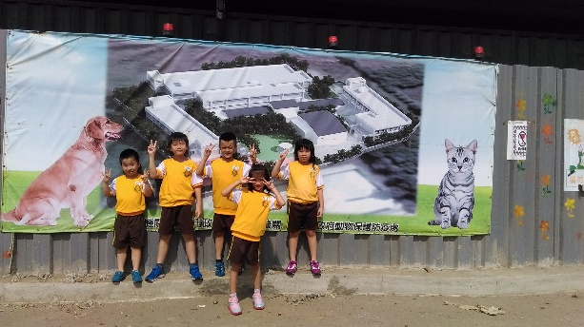
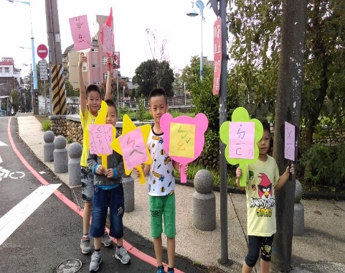
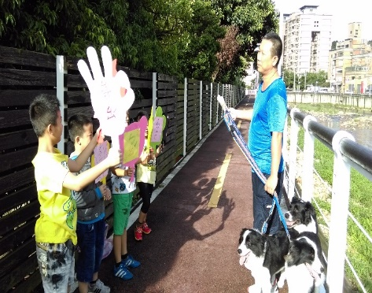
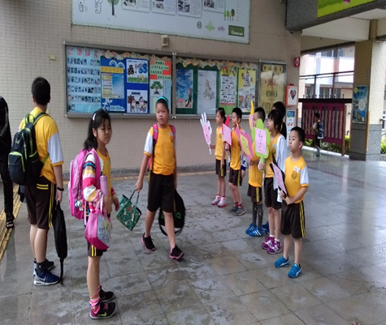
桃園市新路國小 --我的寶貝
報告人：陳博釩、蘇彥甄、王梓軒
蔡安絜、林哲熙
行動方案團隊：新路國小一、三年級合作
報告地點：田心國小

Slide 2
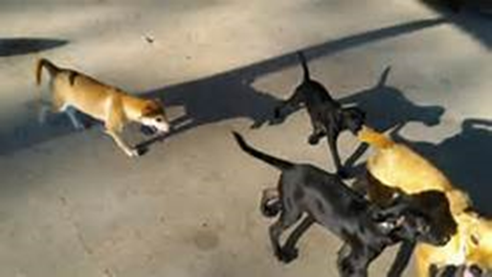
緣起～一場追逐戰
被狗追的經驗
vs
踩到狗大便
於是
流浪狗探索 就此展開！

Slide 3
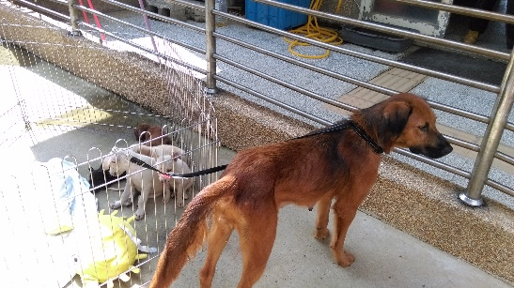
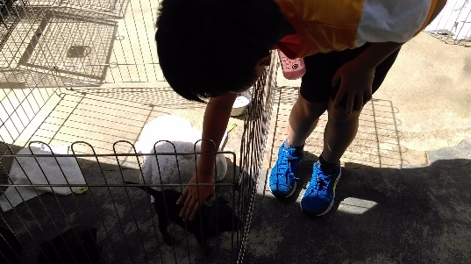
探索實踐過程
為什麼有人會捨得不要這些可愛的狗狗呢?
感受
要如何避免流浪狗產生?養狗只能用買的嗎?我能為流浪狗做什麼事?
我的寶貝
想像
到新屋動物保護園區參觀、學習如何當好狗主人、學校社區宣導我能為流浪狗做些什麼?。
實踐
分享
達人分享、到各班進行參觀心得分享、訪問是否能養校犬? 發下宣誓單跟家長分享，製作小海報張貼鄰近、社區宣導。

Slide 4
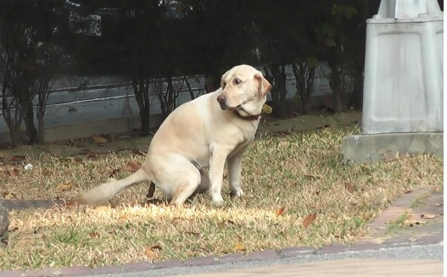
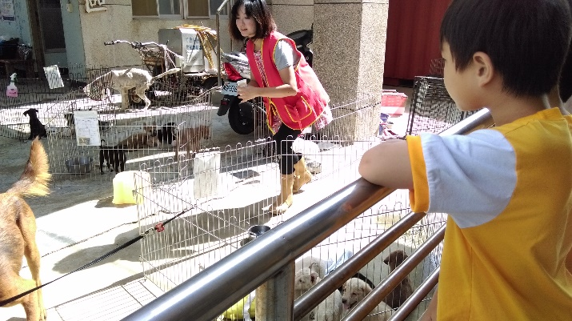
探索過程-感受
被南崁溪旁的流浪狗追
我的寶貝
感受
我的寶貝
被流浪狗追的不愉快經驗表達出想探索的渴望
-------------------------------
流浪狗哪裡來?

Slide 5
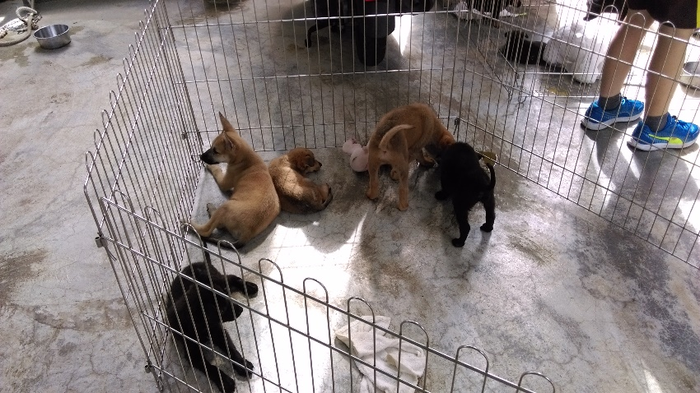
探索過程-想像
流浪狗亂象
要如何避免流浪狗產生
我的寶貝
想像
我的寶貝
流浪狗產生的亂象
棄養
認真
討論！

Slide 6
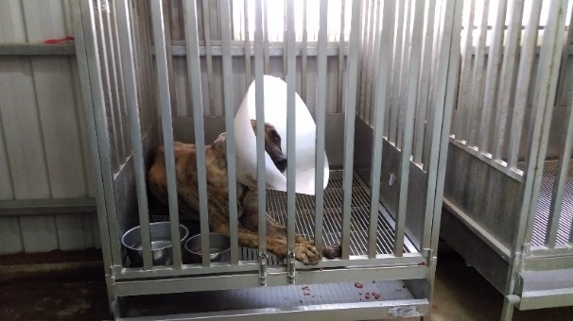
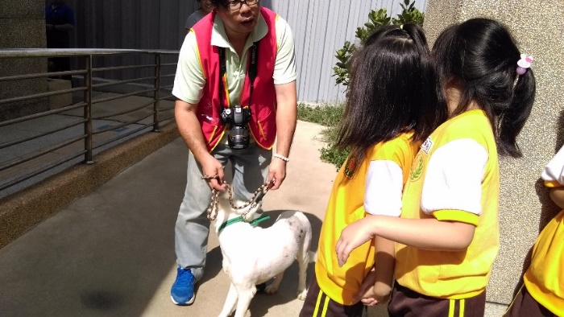
探索過程-想像
我的寶貝
想像
養狗只能用「買」的嗎?
流浪狗該何去何從
我的寶貝
養狗不一定要花錢買
可以認養
我能為流浪狗做什麼?
不欺負、勇敢檢舉
希望！

Slide 7
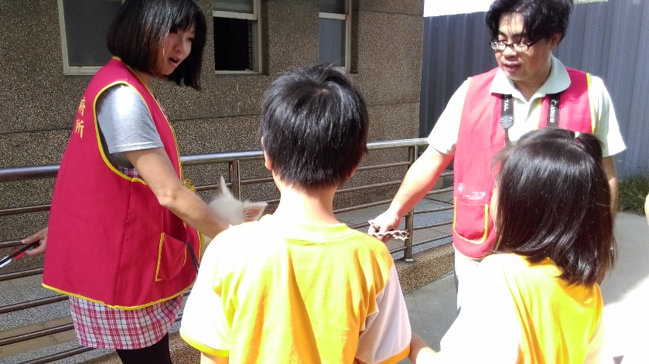
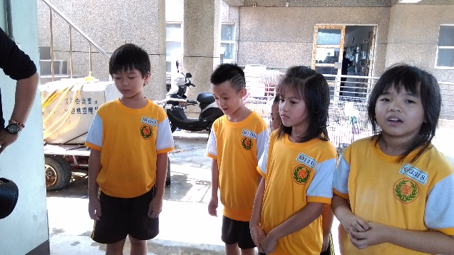
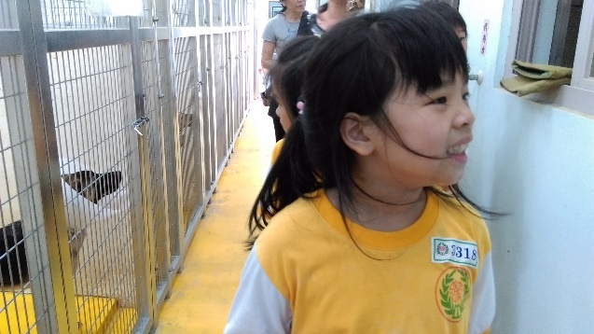
探索過程-實踐
評估家裡是否適合養狗
當「稱職」的狗主人
我的寶貝
實踐
我的寶貝
評估家裡是否適合養狗
當「稱職」的狗主人
成為好主人
努力

Slide 8
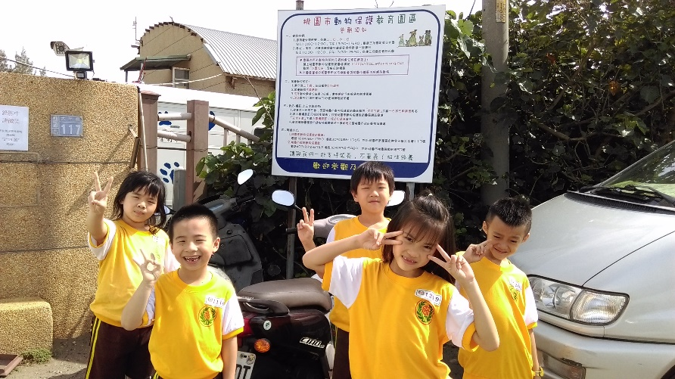
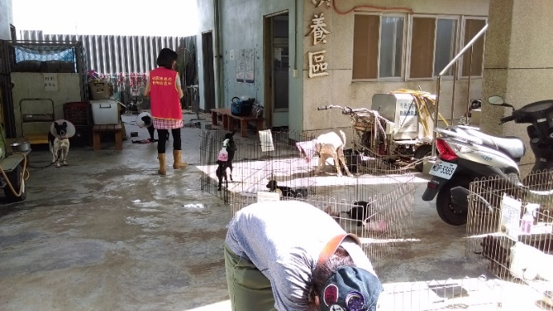
探索過程-實踐
參觀新屋收容所進行訪問
我的寶貝
實踐
我的寶貝
參觀新屋收容所-與狗互動
志工訪問-如何與狗相處
收穫滿滿!

Slide 9
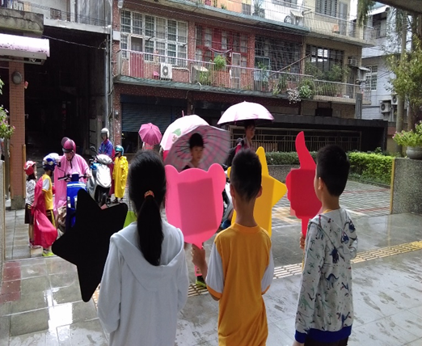
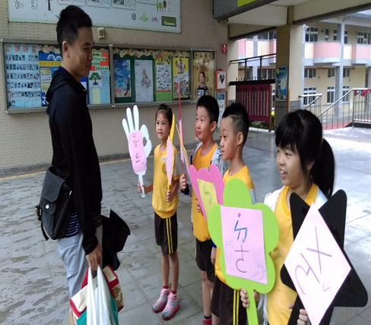
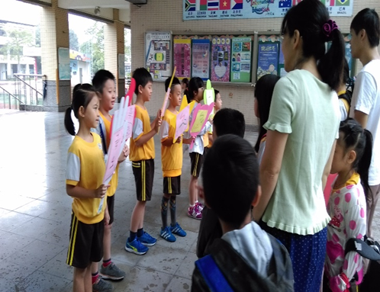
探索過程-實踐
我能為流浪狗做什麼?上學時宣導
我的寶貝
實踐
我的寶貝
上學時間向家長同學宣導
社區居民宣導
我們約定好!

Slide 10
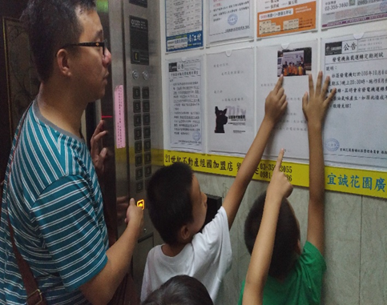
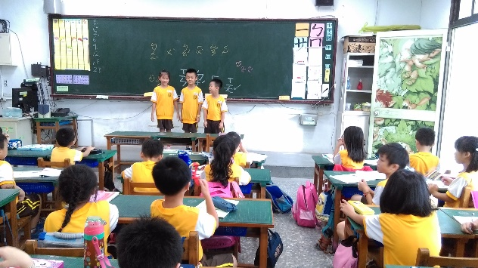
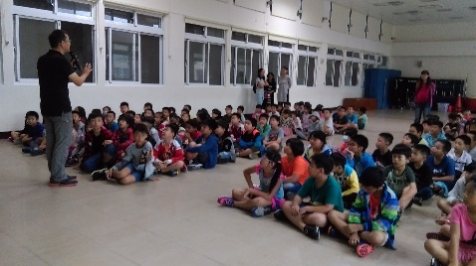
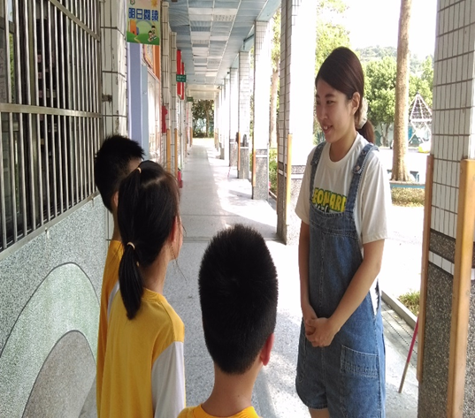
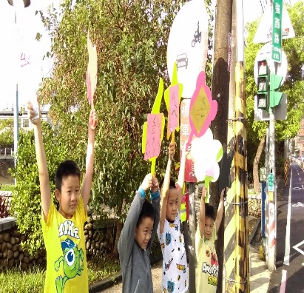
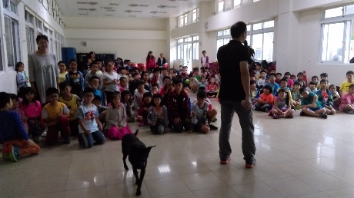
探索過程-分享
到班級分享參觀收容所心得
拜訪衛生組長
我的宣誓
社區張貼海報
我的寶貝
分享
我的寶貝
班級參觀心得分享
拜訪家琪老師校犬認養
我的宣誓
社區海報張貼
流浪狗達人分享-陪狗做運動

Slide 11
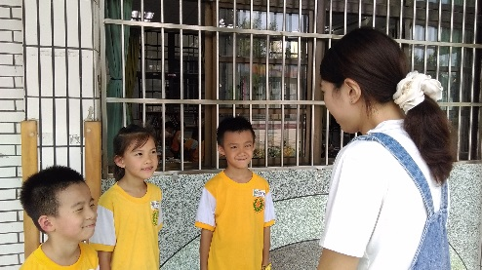
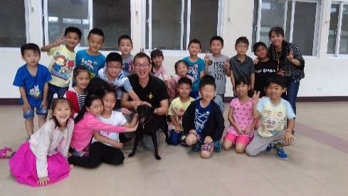
行動省思(學生)
狗是我們最好的朋友，為什麼有人要丟掉牠?希望經我們宣導 可以改善學校附近流浪狗的問題。
原來養狗的學問這麼大，不是只有喜歡就可以養，要考慮的問題很多。
參觀收容所，讓我們對這些可憐狗狗有更加認識了解。
流浪動物也可以經過訓練讓牠們有第二個專長來繼續幫忙人類。
原來我們也能為這些流浪狗近一份心力。如:幫忙清掃路上的狗大便。

Slide 12
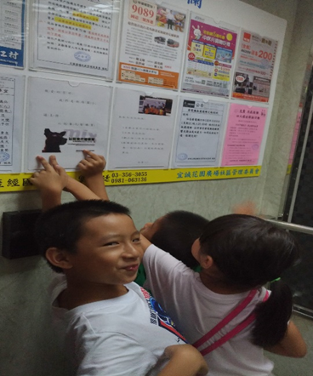
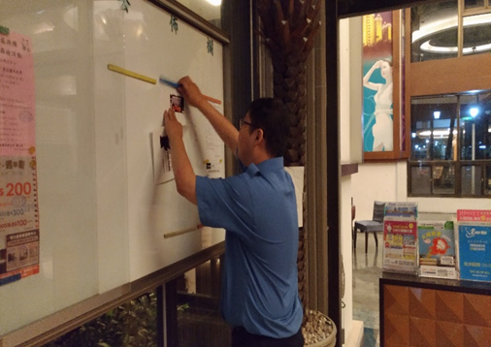
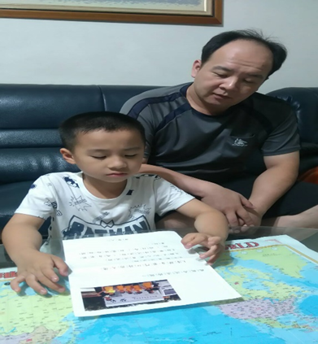
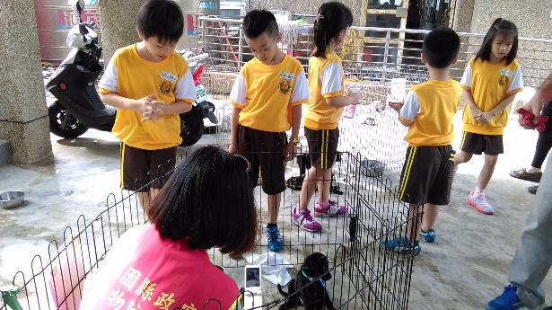
行動省思(教師)
藉由孩子看到有人被流浪狗追逐引起他們注意，重視流浪狗對社區的影響。
到新屋動物保護收容所的訪問，這樣的討論想必會對孩子以後有深切的記憶與影響。
如何做好「主人」也是負責任的表現，如果從小就能有這樣的想法，那做任何事就都沒有問題了。

Slide 13
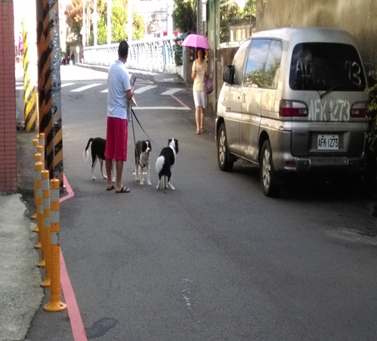
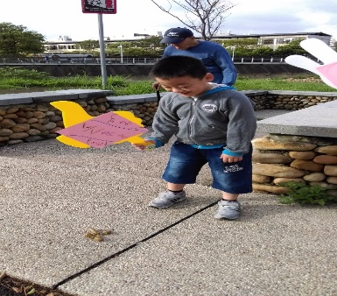
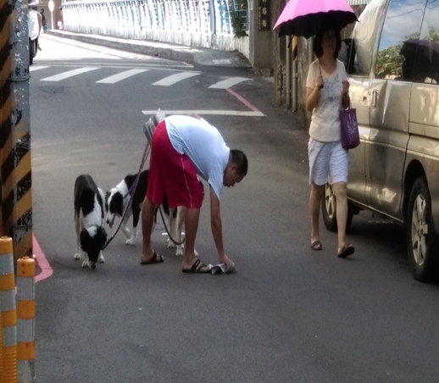
最棒的回饋
我的寶貝
社區居民經由孩子的宣導後，在遛狗時果真遵守約定自備報紙和塑膠袋幫狗清大便。

Slide 14
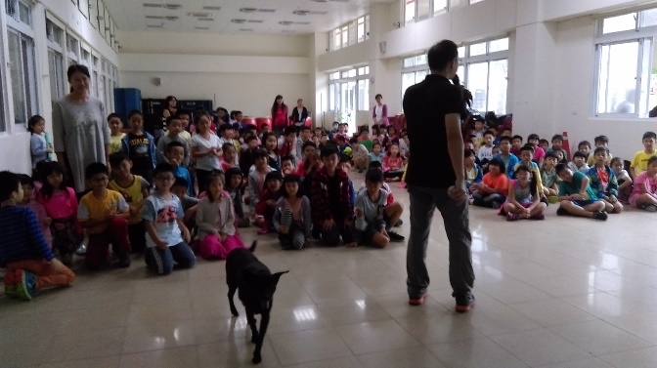
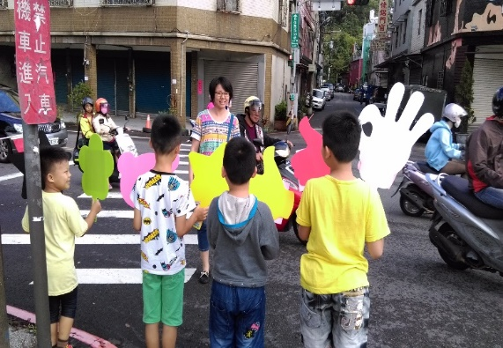
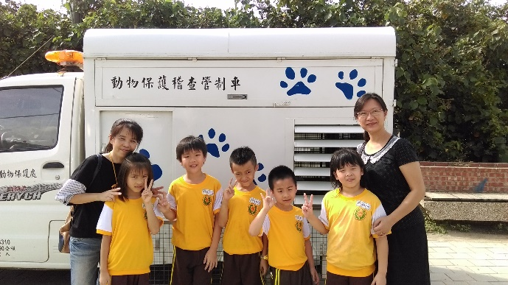
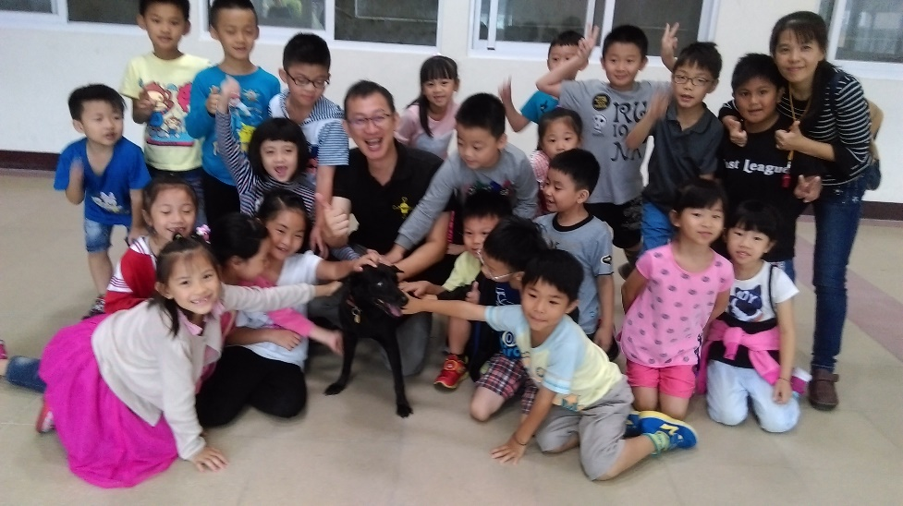
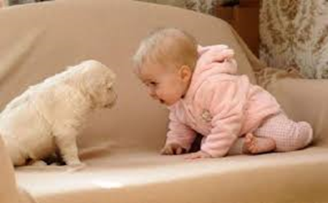
感謝您的聆聽

